Slide 1
presentation Projet : wok
ZHU Mélanie

Slide 2
Sommaire
Introduction​
Cahier des charges
​Création du site
​Charte graphique
Remerciements

Slide 3
Introduction
Dans le domaine du développement web depuis quelques années, j’ai su créer un portefeuille client assez varies.
C’est à travers le bouche à oreille que mon client à découvert mon travail.
Appréciatif de mes compétences, il me demande donc de développer son site web.
Un Trello a été crée afin de pouvoir procéder à la completion du projet par étapes.

Slide 4
Cahier des charges
Les demandes du client

Slide 5
Information importantes
Projet : Création d’un site web pour un restaurant WOK
Nom de l’entreprise : S.A.S. WOK
Gérant de l’entreprise : Monsieur WOK
Mise en ligne du site souhaitée : 23/05/2023 à 23:42
Langages informatiques à utiliser : html, css, javascript
Éléments à inclure :
Site responsive
Menu, Horaires, Informations de contact, page de contact
Possibilité de laisser un commentaire pour les plats ou la qualité du restaurant
Plats vedettes en page d’accueil
Carte interactive

Slide 6
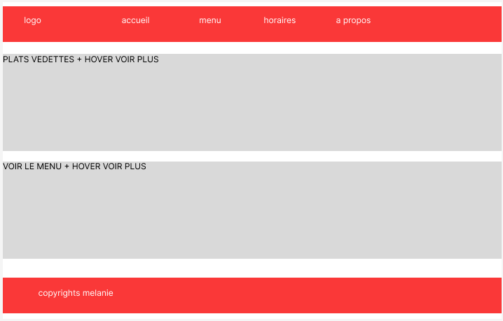
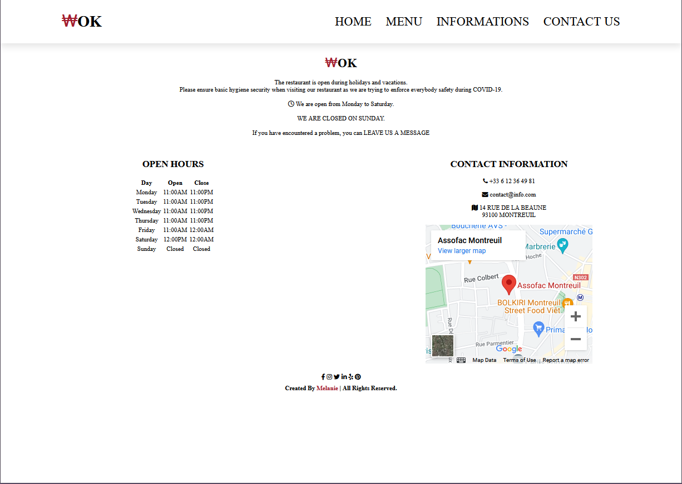
Maquettage du site
PREMIER APERCU
Version finale

Slide 7

Charte graphique
Après plusieurs délibération, nous nous sommes décidés sur ces trois couleurs majoritairement.
Le client ayant voulu de la simplicité, nous avons tenté de representer cela au maximum.

Slide 8
Merci
A toute l’équipe !
A mon chat et à mon cactus.

